Slide 1
INTERNET DAN KELUARGA
Mengasah Berpikir Kritis melalui Literasi Digital Tular Nalar

Slide 2
CPL Materi
Peserta kelas Tular Nalar mampu mengakses data, informasi, dan konten digital yang sesuai dengan usianya
Peserta kelas Tular Nalar mampu menganalisis data, informasi, dan konten digital yang sesuai usia dengan baik dan benar.
Peserta kelas Tular Nalar mampu mendesain pesan, informasi, dan konten digital yang baik dan benar kepada pihak lain.
Peserta kelas Tular Nalar mampu berbagi data, informasi, dan konten digital yang baik dan benar kepada pihak lain.
Peserta kelas Tular Nalar mampu melakukan perlindungan data yang baik dan benar.

Slide 3
Pengantar
Tema Internet dan Keluarga untuk melihat lebih jauh bagaimana keluarga menjadi pilar penting dalam tumbuh kembang anak pada media digital. Saat ini jumlah pengguna media sosial semakin meningkat seiring dengan meningkatnya pengguna smart phone (telepon pintar).
Keluarga memiliki peran sangat penting dalam proses tumbuh kembang seorang individu, menjadi tumpuan kuat bagaimana karakter dan perilaku individu ini terbentuk.
Dalam keluarga inilah berbagai nilai, norma, dan budaya diperkenalkan dan dikokohkan. Terlebih pada era teknologi internet dan digital ini, peran keluarga semakin menghadapi tantangannya karena teknologi ini sudah sangat melekat dengan kehidupan masyarakat sehari-hari.

Slide 4
Membangun Lingkungan Digital yang Ramah Anak
Keluarga menjadi kelompok sosial terkecil dan terdekat yang dapat menjaga dan melindungi setiap anggota keluarganya dari dampak negatif penggunaan media sosial yang keliru.
Orangtua perlu melindungi anaknya dari dampak buruk penggunaan media sosial agar anak terhindar dari cyber bullying, kekerasan berbasis gender online pada anak, penipuan, provokasi, dan lain sebagainya.
Karena itu orang tua perlu mendampingi ketika anaknya masuk dalam ruang-ruang virtual dan berselancar ke berbagai situs serta mengakses media social terutama mencegah anak kecanduan permainan daring.

Slide 5
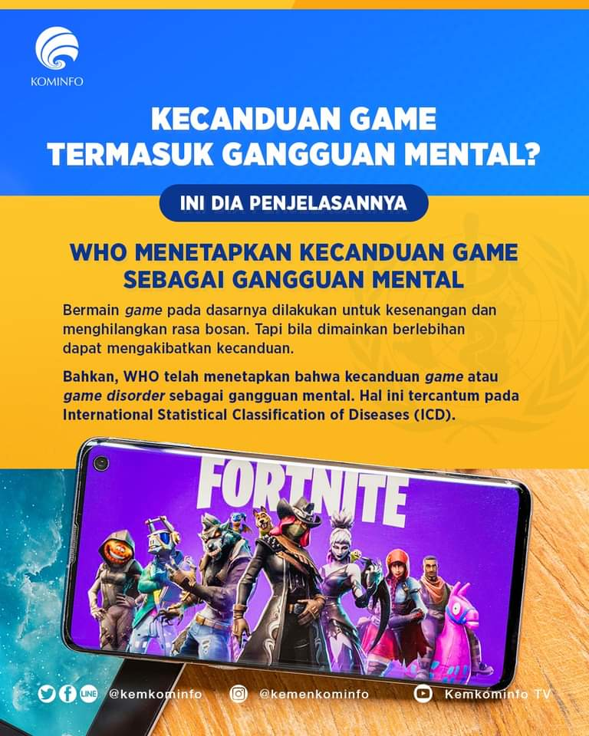
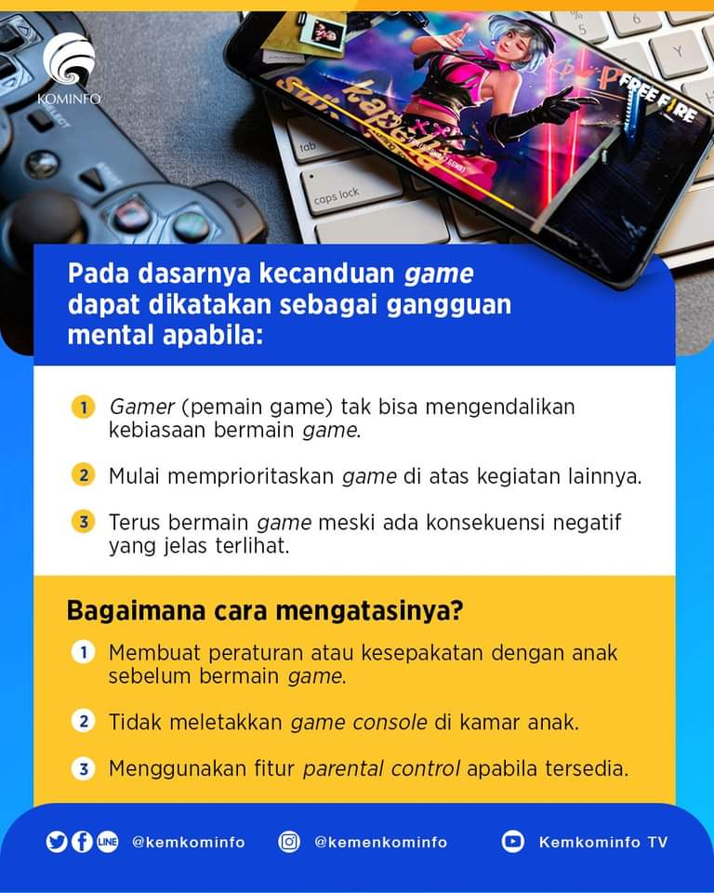
Sumber: Kemkominfo.go.id

Slide 6
Peran Orang Tua dalam Pendampingan Penggunaan Internet bagi Anak diantaranya:
Menetapkan batasan lama waktu anak bermain, mendampingi anak saat bermain atau mengajak anak melakukan aktivitas yang menyenangkan dan menarik bagi anak.
Orang tua juga perlu paham soal permainan daring (game online) untuk anak-anak, misalnya terkait informasi yang menunjuk kelayakan usia anak dalam menggunakan permainan daring.
Orang tua juga dapat mengunduh aplikasi yang membantu dalam mengawasi penggunaan internet bagi anak-anak, yang disebut aplikasi parental control.
Orang tua juga dapat mengingatkan anakanya untuk tidak membagikan password akun media sosial yang dimilikinya kepada orang lain
Orang tua juga dapat mengingatkan anaknya supaya tidak melanggar aturan bermedia social yang tercantum dalam UU tentang ITE
Orang tua juga perlu memiliki kompetensi literasi digital yang baik misalnya untuk membagi foto/memposting foto anak atau mempublikasikan ragam informasi dan aktivitas anak dan keluarga di media sosial

Slide 7
Kompetensi Literasi Digital & Sharenting (berbagi informasi, foto, & video anak di media sosial; Kurnia, 2021)
10
(3.41)
9
(3.57)
8
(4.10)
7
(4.12)
6
(4.15)
4
(4.34)
3
(4.36)
2
(4.43)
1
(4.67)
5
(4.31)
The protection of children’s inappropriate situations
The protection of children’s personal identity
The protection of children’s physical and mental condition
The protection of children’s privacy
The protection of children’s mis-behaviour
6. The frequency of sharenting
7. The needs of sharenting only in children’s important moments
8. The protection of children’s unwell photographs/videos
9. The needs of children’s consent
10. The protection of children’s face identity

Slide 8
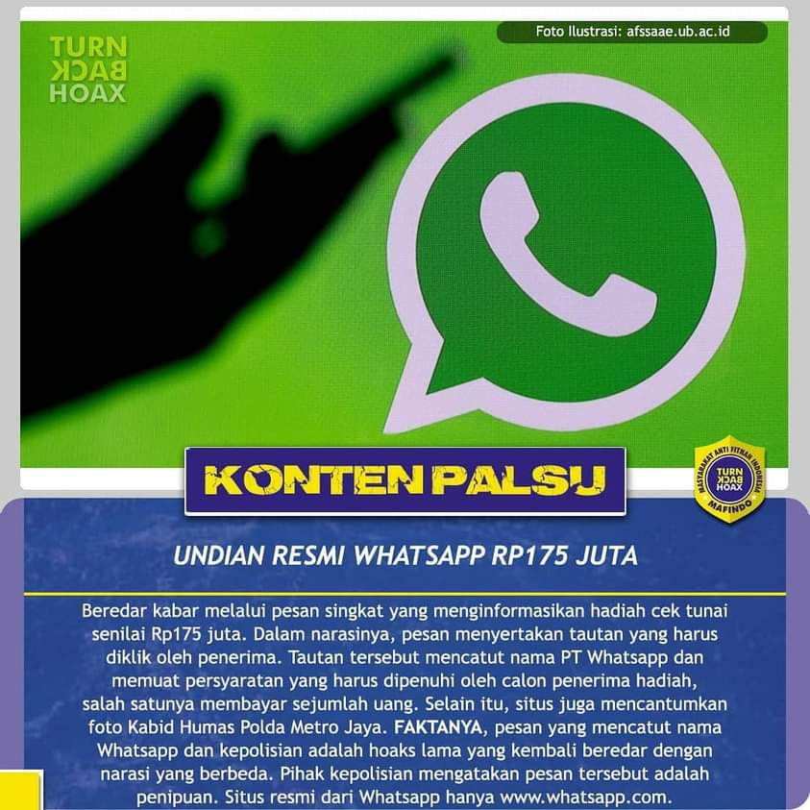
Solusinya? Berpikir Kritis Melalui Literasi Digital
Hoaks: informasi yang dibuat sedemikian rupa sehingga tampak seolah-olah benar, padahal sesungguhnya keliru.
Berpikir Kritis: bersikap skeptis, tidak mudah percaya.
Literasi Digital: kemampuan untuk mengakses, mengelola, memahami, dan menggunakan informasi digital sesuai dengan kebutuhan.

Slide 9
Mencegah Hoaks Dan Informasi Menyesatkan
Evaluasi kredibilitas informasi.
Gunakan logika. Utamakan sains untuk menjawab persoalan kesehatan dan nutrisi.
Selalu merujuk pada sumber dan situs resmi.
Pilih informasi kesehatan yang berkualitas di Internet.
Periksa fakta setiap saat.
Sebarkan informasi yang valid.

Slide 10
Literasi Digital Tular Nalar: Siapakah kami?
Materi Internet dan Informasi Kesehatan merupakan salah satu luaran program Tular Nalar. Tular Nalar adalah sebuah inisiatif dari Maarif Institute, Mafindo, Love Frankie, dan didukung oleh Google.org.
Inisiatif ini berfokus pada penyediaan materi pembelajaran tentang berpikir kritis dan literasi media digital.
Mafindo (masyarakat Anti Fitnah Indonesia) adalah organisasi masyarakat sipil anti-hoax yang telah memelopori banyak inisiatif untuk melawan infodemic atau wabah hoax.
Maarif Institute berkomitmen sebagai gerakan budaya dalam berbagai konteks Islam, kemanusiaan, dan kewarganegaraan.
Sementara itu Love Frankie merupakan agensi perubahan sosial yang berfokus pada penelitian dan komunikasi, serta bertujuan menyatukan tim pembuat perubahan yang kreatif dan penuh semangat. https://tularnalar.id/tentang-kami
Supported by:

